Slide 1
Arquitectura pipeline

Slide 2
Definición
Técnica de implementación.
Consiste en ejecutar las instrucciones traslapadas.
La siguiente instrucción puede comenzar antes de que la instrucción actual termine de ejecutarse.

Slide 3
Ejemplo
Considerar la tarea de lavar y secar ropa.
Si hay más de una carga de ropa, hay dos formas de lavar:
  Versión secuencial: lavar y secar una carga de ropa a la vez.
  Versión con pipeline: separar la tarea en pasos y hacer distintos pasos en paralelo.

Slide 4
Ejemplo
Pasos para lavar y secar una carga de ropa:
Poner una carga de ropa sucia en la lavadora.
Al terminar, poner la ropa húmeda en la secadora.
Al terminar, poner la ropa seca en una mesa y doblarla.
Al terminar, guardar la ropa doblada.
Suponer que hay cuatro cargas de ropa y que cada paso tarda media hora (30 minutos).

Slide 5
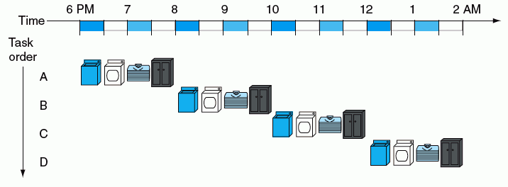
Versión secuencial

Slide 6
Versión con pipeline

Slide 7
Conclusión
Para 1 carga de ropa:
  Versión secuencial: 2 horas.
  Versión con pipeline: 2 horas.
  Speedup: 2 / 2 = 1.0.
Para 4 cargas de ropa:
  Versión secuencial: 8 horas.
  Versión con pipeline: 3.5 horas.
  Speed-up: 8 / 3.5 = 2.29.

Slide 8
Conclusión
Para 20 cargas de ropa:
  Versión secuencial: 40 horas.
  Versión con pipeline: 11.5 horas.
  Speed-up: 40 / 11.5 = 3.48.

Slide 9
Conclusión
Conclusiones:
El speed-up está limitado por el número de etapas del pipeline.
El speed-up depende del factor de utilización del pipeline.
Para tener un pipeline se necesitan recursos para cada etapa.

Slide 10
Pipelining en MIPS
Las instrucciones de MIPS tienen 5 etapas:
Obtener (fetch) una instrucción de la memoria.
Leer los registros mientras se decodifica la instrucción.
Ejecutar la operación o calcular una dirección.
Accesar un operando en la memoria de datos.
Escribir el resultado en un registro.

Slide 11
Pipelining en MIPS
IF (instruction fetch): obtiene la instrucción de la memoria.
ID (instruction decoding): decodifica la instrucción y lee los operandos.
EX (execute): ejecuta la instrucción, o si es lw/sw calcula la dirección de la memoria.
MEM (memory access): lee/escribe la memoria. Es una no-op para instrucciones tipo-R.
WB (write back): escribe el resultado en el registro.
IF
ID
EX
MEM
WB

Slide 12
Diagrama de pipeline
Cada etapa se hace en un ciclo.
El cuadro completo representa la memoria de instrucciones.
El cuadro punteado representa el banco de registros.
EX tiene el símbolo de la ALU.
MEM está en blanco porque add no usa la memoria de datos.

Slide 13
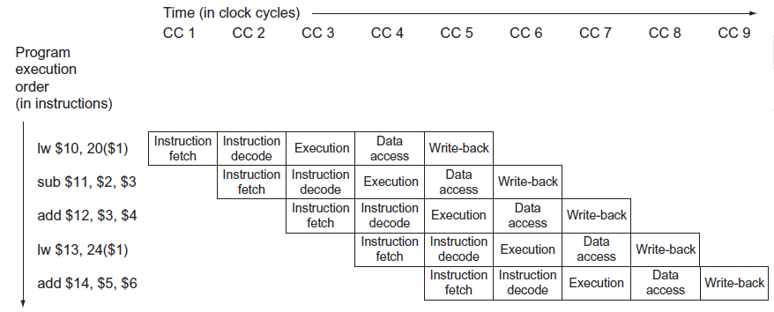
Diagrama de pipeline
Idealmente en cada ciclo entra una instrucción.
Fuente: COD:HSI, p. 299.

Slide 14
Diagrama de tabla
Para cada instrucción se indica el ciclo de entrada y el de salida.
Instrucción | Entra | Sale
lw $10, 20($1) | 1 | 5
sub $11, $2, $3 | 2 | 6
add $12, $3, $4 | 3 | 7
lw $13, 24($1) | 4 | 8
add $14, $5, $6 | 5 | 9

Slide 15
Comparación
Comparar la implementación MIPS de un ciclo contra la implementación de un pipeline.
Se van a comparar una secuencia de 3 instrucciones lw.
Versión de un ciclo: todas las instrucciones tardan un ciclo de reloj.
Versión con pipeline: cada etapa tarda un ciclo.

Slide 16
Comparación
Suponer los siguientes tiempos:
  200 ps por acceso a memoria.
  200 ps por operación de la ALU.
  100 ps por leer o escribir en el banco de registros.

Slide 17
Comparación
En la versión de un ciclo, la duración del ciclo de reloj se acopla a la instrucción mas lenta.
El periodo de reloj es de 800 ps, aunque haya instrucciones que tarden 500 ps.

Slide 18
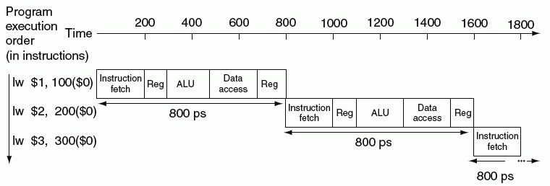
Versión de un ciclo
Las 3 instrucciones tardan 800 x 3 = 2,400 ps.

Slide 19
Versión con pipeline
Cada etapa se realiza en un ciclo.
La duración del ciclo de reloj se acopla a la etapa más lenta.
El periodo de reloj es de 200 ps, aunque haya etapas que tarden 100 ps.

Slide 20
Versión con pipeline
Las 3 instrucciones tardan 1,400 ps.

Slide 21
Conclusiones
Speedup = 2400 / 1400 = 1.71.
La versión con pipeline es 1.71 veces más rápida que la versión secuencial de un ciclo.

Slide 22
Speedup
El speedup depende de la utilización del pipeline.
En el ejemplo, con 3 instrucciones el speedup es de 1.71.
Si se ejecutan un millón de instrucciones:

Slide 23
Speedup
El speedup máximo que se obtiene al usar un pipeline es:
En el ejemplo:

Slide 24
Speedup
Pipeline balanceado. Es un pipeline donde todas las etapas duran lo mismo.
En un pipeline balanceado el speedup máximo es:
Un pipeline de 5 etapas puede ser hasta 5 veces más rápido que la versión sin pipeline (secuencial).
El pipeline del ejemplo es no balanceado (unas etapas duran 100 ps y otras 200 ps).
Por eso el speedup está limitado a 4.

Slide 25
Conclusión
El uso de un pipeline mejora el rendimiento incrementando el throughput sin decrementar el tiempo de ejecución de una instrucción individual.

Slide 26
Peligros (hazards)
Eventos que evitan que la siguiente instrucción se ejecute en el siguiente ciclo de reloj.
Hay 3 tipos de peligros en un pipeline.
Estructurales.
  Motivo: conflictos de recursos.
  Solución: duplicación de recursos.
Datos.
  Motivo: dependencias entre instrucciones.
  Soluciones: detener (stall) el pipeline, bypassing (forwarding) y reordenamiento de instrucciones.

Slide 27
Peligros (hazards)
Control.
  Motivo: en un brinco no se conoce la siguiente instrucción hasta que la instrucción de brinco sale del pipeline.
  Soluciones: detener (stall) el pipeline, especular (adivinar) la siguiente instrucción y decisión retrasada (delayed decision).

Slide 28
Peligros estructurales
Motivo: conflicto de recursos.
Solución: duplicar recursos.
Ejemplo: IF y MEM necesitan acceso a la memoria.
Solución: separar la memoria de instrucciones y la memoria de datos.
Ejemplo: IF e ID necesitan acceso al PC.
Solución: tener 2 copias del PC. Un PC apunta a la siguiente instrucción y otro a la instrucción que está siendo ejecutada.

Slide 29
Peligros de datos
Motivo: Hay una dependencia entre dos instrucciones A y B.
Consecuencia: B no puede entrar al pipeline al siguiente ciclo en que A entró.
Conocido como peligro RAW (read-after-write).
Ejemplo:
  A: add $s0, $t0, $t1 # s0 = t0 + t1
  B: sub $t2, $s0, $t3 # t2 = s0 – t3
A esta dependencia de datos se le llama dependencia de datos verdadera.

Slide 30
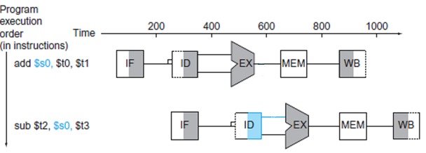
Peligros de datos
B necesita el valor de $s0 en la etapa EX.
A escribe $s0 en la etapa WB.

Slide 31
Peligros de datos
Soluciones:
Detener (stall) el pipeline.
Agregar un bypass.
Reordenar las instrucciones.

Slide 32
Peligros de datos
Detener (stall) el pipeline. La segunda instrucción no entra al pipeline al siguiente ciclo. Se pierden dos ciclos.
 | 200 | 400 | 600 | 800 | 1000 | 1200 | 1400 | 1600
add $s0, $t0, $t1 | IF | ID | EX | M | WB
nop |  | IF | ID | EX | M | WB
nop |  |  | IF | ID | EX | M | WB
sub $t2, $s0, $t3 |  |  |  | IF | ID | EX | M | WB

Slide 33
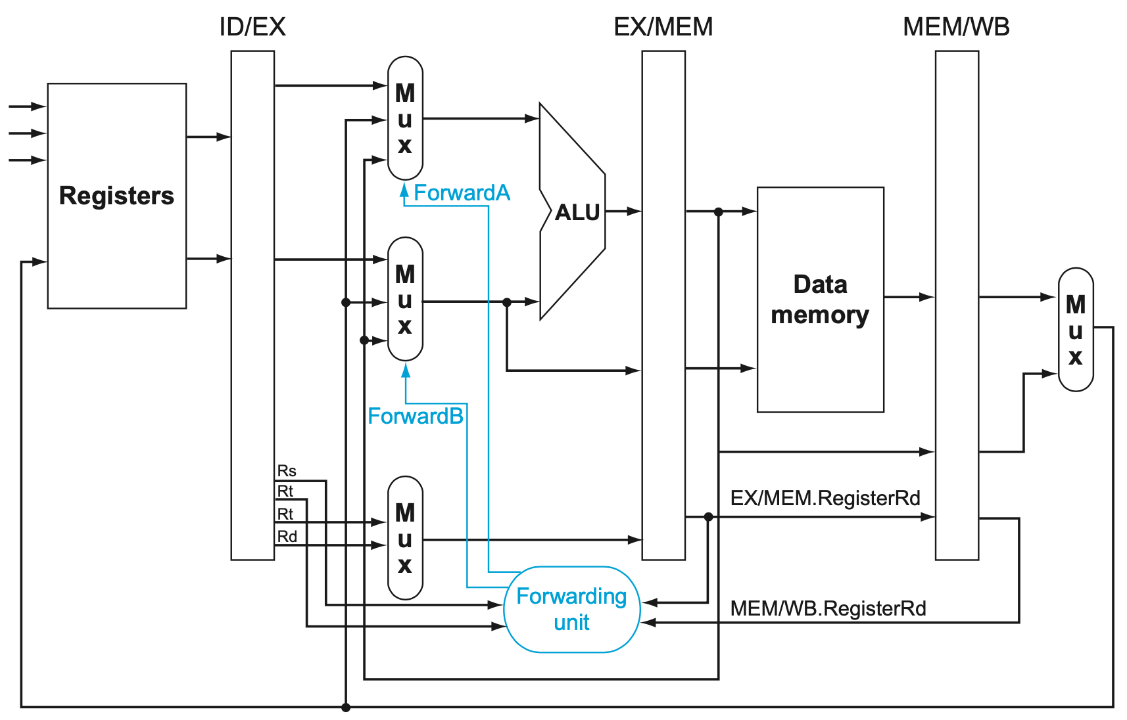
Peligros de datos
Bypassing (forwarding). Conectar la salida de las etapas EX y MEM con la entrada de la ALU.
Figura 4.54b p. 309 (COD 5)

Slide 34
Peligros de datos
Al dibujar el pipeline, el bypass se ve como una flecha hacia adelante en el tiempo.

Slide 35
Peligros de datos
El bypass no soluciona todos los peligros RAW.
Ejemplo:
  A: lw $s0, 20($t1) # s0 = Mem[t1 + 20]
  B: sub $t2, $s0, $t3 # t2 = s0 – t3
$s0 se calcula en la etapa MEM de A.
Ya es tarde para hacer un bypass a la etapa EX de B.
El pipeline se detiene (stall) un ciclo.

Slide 36
Peligros de datos
Bypassing no resuelve los peligros RAW cuando una instrucción tiene una dependencia con una instrucción lw.

Slide 37
Peligros de datos
Reordenar instrucciones.
El sentido del programa no debe cambiar.
Ejemplo:
  A: lw $s0, 20($t1) # s0 = Mem[t1 + 20]
  B: sub $t2, $s0, $t3 # t2 = s0 – t3
Solución:
  A: lw $s0, 20($t1) # s0 = Mem[t1 + 20]
  C: lw $t4, 8($a0) # t4 = Mem[a0 + 8]
  B: sub $t2, $s0, $t3 # t2 = s0 – t3

Slide 38
Ejemplo
Encontrar las dependencias en el siguiente código y reordenar las instrucciones para evitarlas.
Código en C/Java
  A = B + E
  C = B + F

Slide 39
Ejemplo
Código MIPS
Asumiendo que B está apuntada por $t0, E por $t0+4, F por $t0+8, A por $t0+12 y C por $t0+16.
  1. lw $t1, 0($t0) # t1 = Mem[t0]
  2. lw $t2, 4($t0) # t2 = Mem[t0+4]
  3. add $t3, $t1, $t2 # t3 = t1 + t2
  4. sw $t3, 12($t0) # Mem[t0+12] = t3
  5. lw $t4, 8($t0) # t4 = Mem[t0+8]
  6. add $t5, $t1, $t4 # t5 = t1 + t4
  7. sw $t5, 16($t0) # Mem[t0+16] = t5

Slide 40
Ejemplo
Dependencias de datos:
1 y 3.
2 y 3.
3 y 4.
5 y 6
6 y 7
Forwarding (bypassing) elimina todas las dependencias excepto b) y d).

Slide 41
Ejemplo
Las dependencias b) y d) se resuelven moviendo la instrucción 5 hacia arriba:
  1. lw $t1, 0($t0) # t1 = Mem[t0]
  2. lw $t2, 4($t0) # t2 = Mem[t0+4]
  5. lw $t4, 8($t0) # t4 = Mem[t0+8]
  3. add $t3, $t1, $t2 # t3 = t1 + t2
  4. sw $t3, 12($t0) # Mem[t0+12] = t3
  6. add $t5, $t1, $t4 # t5 = t1 + t4
  7. sw $t5, 16($t0) # Mem[t0+16] = t5

Slide 42
Peligros de control
También llamados peligros de brincos.
No se sabe que instrucción sigue a un brinco.
Ejemplo:
  beq $t0, $t1, etiqueta
  instrucción_1
  …
  etiqueta:
  instrucción_2

Slide 43
Peligros de control
Tres soluciones típicas:
Detener (stall) el pipeline. La siguiente instrucción entra cuando se sepa el resultado del brinco.
Especular si se va a brincar o no.
Decisión retrasada.

Slide 44
Costo de detener el pipeline
Según SPECint2006:
  El 17% de las instrucciones son brincos.
  El CPI de las otras instrucciones es 1.
El resultado del brinco se conoce al final de la etapa EX. El pipeline se tendría que detener dos ciclos por cada brinco. El CPI se incrementaría a 1.34, es decir, la CPU sería 34% comparada con otra CPU que no se detenga después de cada brinco.

Slide 45
Costo de detener el pipeline
Incluso si hubiera hardware extra para obtener el resultado al final de la etapa ID, se perdería un ciclo por cada brinco y el CPI se incrementaría a 1.17, es decir, 17% más lenta que una CPU que no se detenga después de cada brinco.
Conclusión: detener el pipeline no es práctico.

Slide 46
Predicción de brincos
Intentar adivinar el resultado de un brinco.
Si se acierta, el pipeline continúa a toda velocidad.
Si no se acierta, hay que deshacer la instrucciones del camino equivocado y empezar a sacar instrucciones del camino correcto.

Slide 47
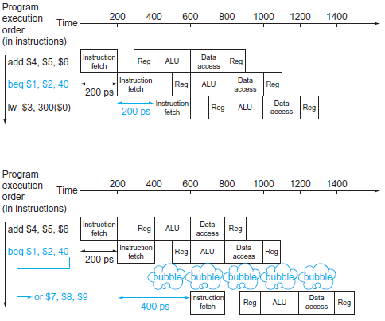
Predicción de brincos
Fuente: COD 5, p. 283

Slide 48
Predicción de brincos
Algunas estrategias básicas:
Predecir que los brincos nunca se toman.
Usar alguna heurística. Por ejemplo, predecir que los brincos hacia arriba son parte de un ciclo y predecir que se toman.
Predecir cada brinco en base a la historia del brinco.

Slide 49
Decisión retrasada
Se usa en MIPS.
Poner una instrucción independiente al brinco, después del brinco.
Por ejemplo:
add $t0, $t1, $t2
beq $s0, $s1, Etiqueta
Se convierte en:
beq $s0, $s1, Etiqueta
add $t0, $t1, $t2

Slide 50
Decisión retrasada
La inclusión del add da tiempo a que la CPU sepa el resultado del beq.

Slide 51
Más información
Smith, J. E. A Study of Branch Prediction Techniques. IEEE (1981)
http://www.mat.uson.mx/~havillam/ca/Common/JSmith.pdf
Michaud, P., Seznec, André. A Comprehensive Study of Dynamic Global History Branch Prediction. INRIA (2001)
http://www.mat.uson.mx/~havillam/ca/Common/RR-4219.pdf

Slide 52
Resumen pipelining
Incrementa el número de instrucciones que se ejecutan simultáneamente.
Incrementa la tasa (rate) a la cual las instrucciones comienzan y son ejecutadas.
No reduce la latencia, el tiempo que de ejecución de una instrucción individual.
Mejora el throughput, la cantidad de trabajo hecha por unidad de tiempo.

Slide 53
Resumen pipelining
Existen peligros estructurales, de datos y de control.
Detener el pipeline, bypassing y la especulación de brincos ayudan a resolver los peligros.

